Slide 1
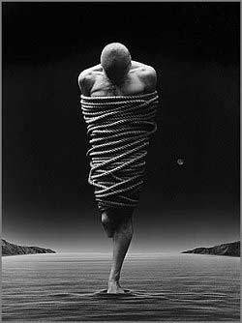
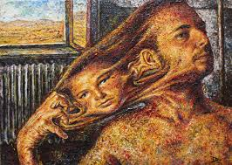
Nostalgia o rimpianto?
La nostalgia
è la speranza del passato!
carlucciobonesso.info prof Carluccio Bonesso

Slide 2
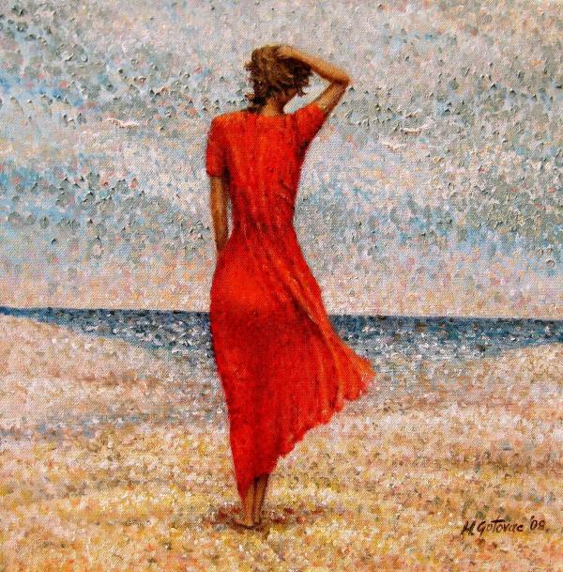
La nostalgia riguarda le cose passate,
νόστος (ritorno) e άλγος (dolore),
"dolore del ritorno"
è una emozione o sentimento,
appartenente all’area della tristezza,
per la lontananza da persone
o luoghi cari o per un evento collocato
nel passato che si vorrebbe rivivere.

Slide 3
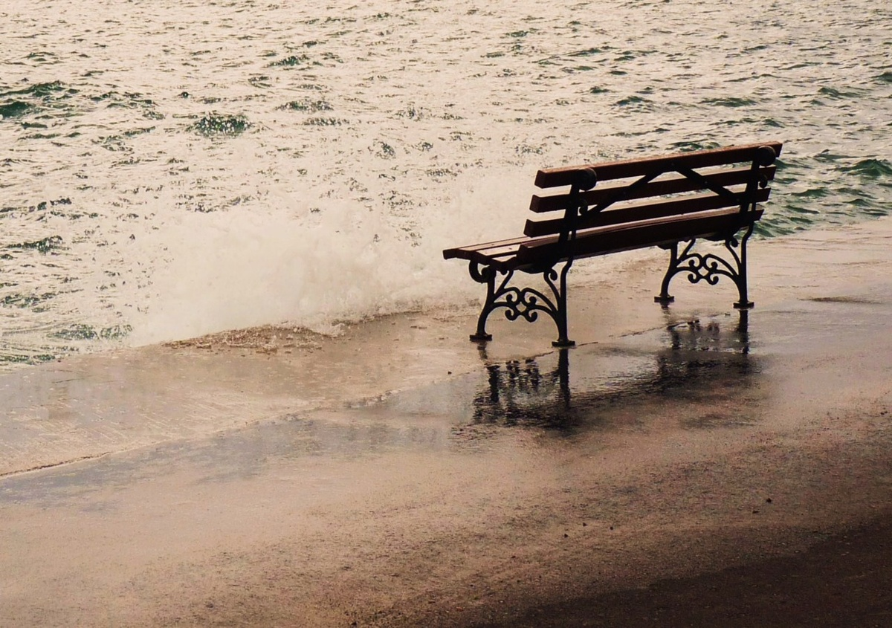
Il rimpianto riguarda le cose perdute,
rim - pianto = "dolore ripetuto"
ricordare con dolore,
con rammarico, con grande tristezza,
qualcosa di definitamente perduto.
Nostalgia e rimpianto sono
sentimenti molto ricorrenti
nell’età adulta,
ma soprattutto negli anziani.

Slide 4
Ogni età ha i suoi bisogni (Eriksson)
Primo anno di vita = fiducia di base = sentire che i propri bisogni sono soddisfatti e che il mondo è un posto buono e piacevole, al contrario matura la sfiducia e la paura.
Secondo anno di vita = scoperta del controllo = sentire di poter controllare chi sta intorno, le emozioni, l’ambiente, gli sfinteri, i propri muscoli, al contrario matura la vergogna.
Età prescolare dei giochi = iniziativa = tendenza ad intraprendere, a fare progetti, ad affrontare un compito per il puro piacere di sentirsi attivo, al contrario blocco per timore sempre di sbagliare.

Slide 5
Anni della scuola elementare = operosità = sentire di essere adeguati nei confronti degli altri e delle regole, capaci di raggiungere un obiettivo, al contrario senso di inadeguatezza.
Adolescenza = identità individuale = senso preciso e stabile di ciò che si è nella vita e nella società. Al contrario crisi d’identità con confusione ed ambivalenza.
Giovinezza = intimità = capacità di intimità ed affiliazione, al contrario ritiro nell’isolamento in relazioni vuote e fredde.
Età di mezzo = senso di generatività = capacità produttiva e creativa nel lavoro, nella società e nella famiglia, al contrario chiusura in sé con senso di vuoto, impoverimento e ristagno.

Slide 6
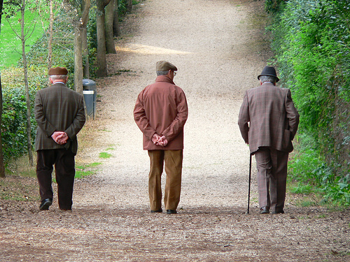
L’anzianità è il punto più avanzato del percorso della vita.
Questo vuol dire aver oltrepassato più o meno bene tutti gli snodi cruciali del cammino precedente e trasportare poi sul corpo e nell’anima i segni delle sconfitte e delle vittorie passate.
Ogni età della vita ha il suo passaggio da superare con le conseguenze che poi si si proiettano nel futuro.
E allora l’anzianità è il risultato di tutto quello che è stato vissuto nell’intera vita precedente.

Slide 7
L’età anziana
L’età anziana è caratterizzata dal senso della compiutezza o dalla disperazione.
L’integrità è caratterizzata dal percepire la propria esistenza come ricca di senso,
un voltarsi indietro e vedere che il proprio vivere ha avuto un significato ed un valore. È servito a sé e a chi stava intorno.
L’emozione che lo segnala è una nostalgia mista alla consapevolezza di aver speso tutto sommato bene la propria vita.

Slide 8
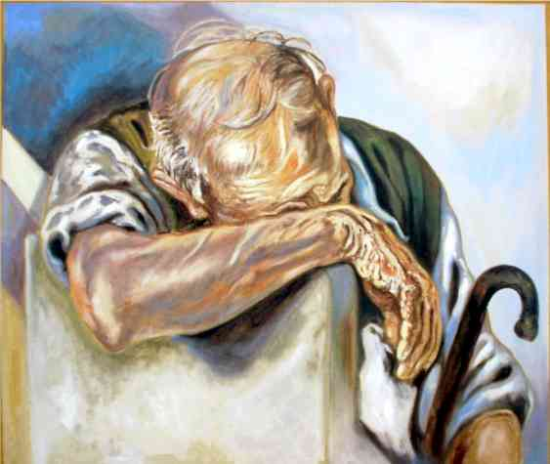
Al contrario se si dispera per le mete mai raggiunte e per le domande senza risposta, allora prevarrà il rimpianto per ciò che non è accaduto o e non è stato realizzato.
Questo sentimento si accompagnerà allora ad un ruminamento interiore fatto di insoddisfazione e tristezza persistente.

Slide 9
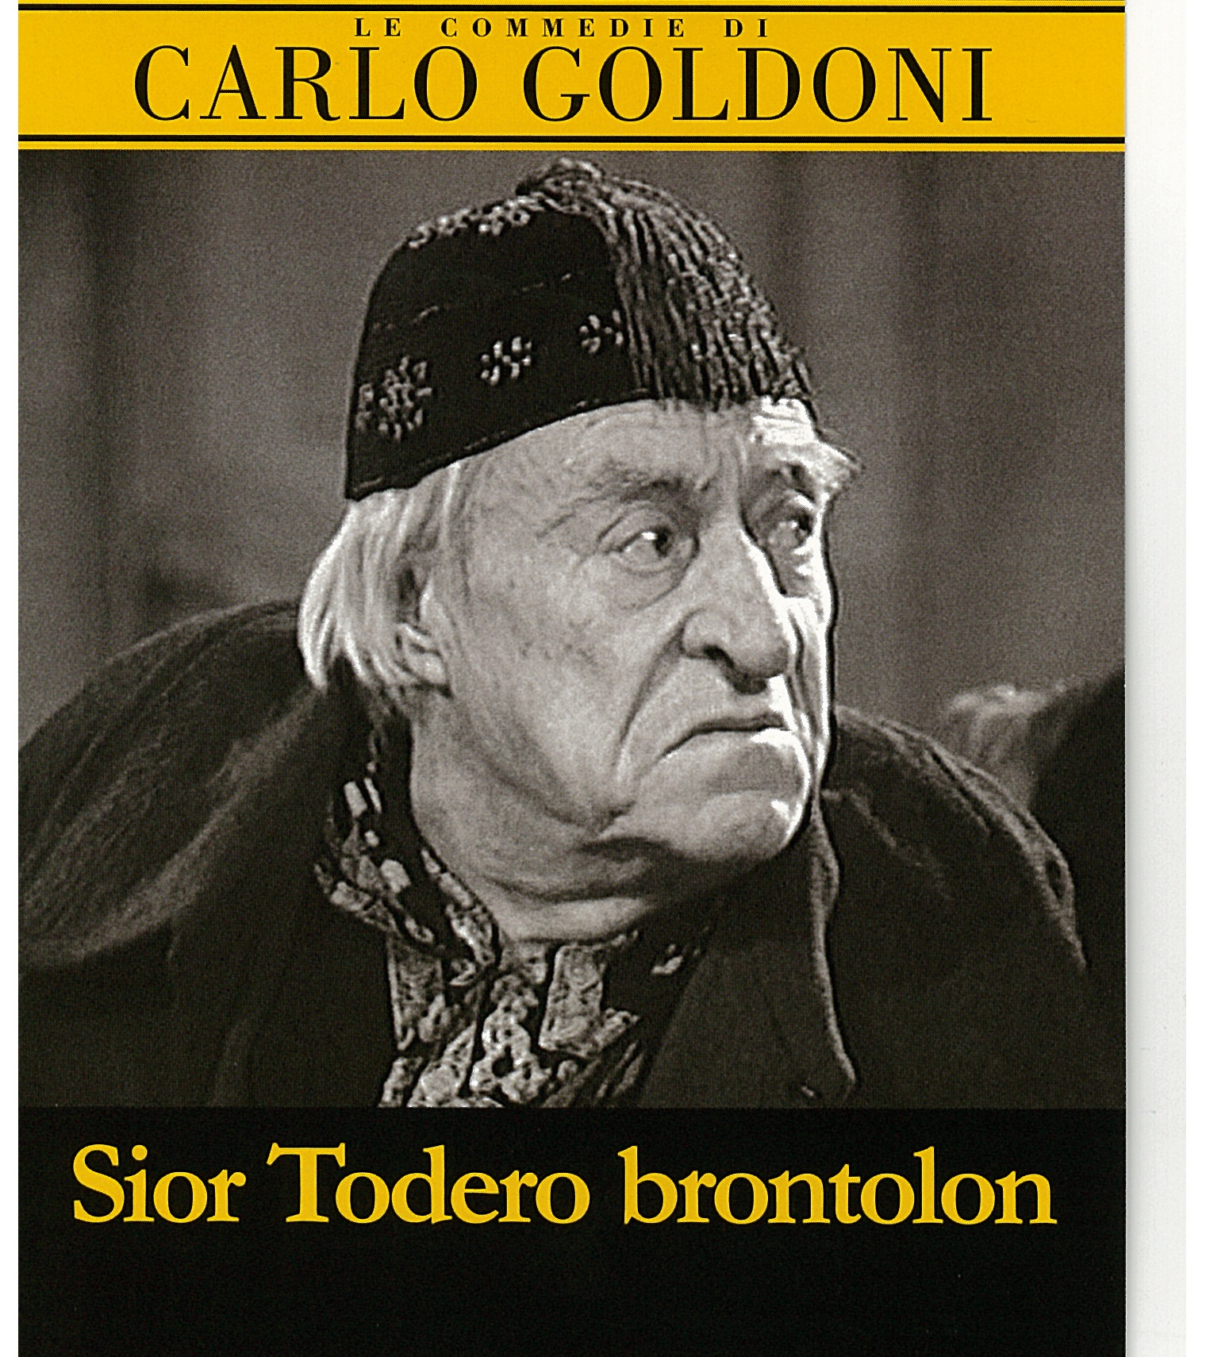
Un altro segnale è il continuo brontolare su tutto, perché niente va mai bene,
con un peggioramento dei comportamenti di rifugio,
come il silenzio o la contraddizione su tutto,
con perdita dell’interesse affettivo e dell’apprezzamento della presenza dell’altro/a e delle persone vicine.

Slide 10
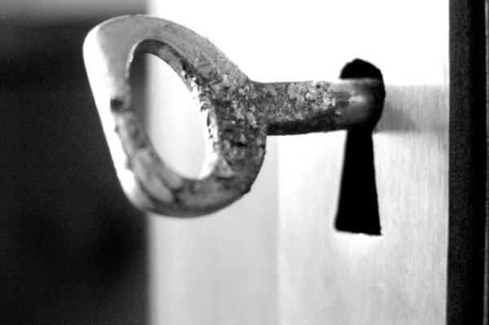
Il rimpianto è la spia d’un sentire che non riesce a stabilire un sano distacco col passato, che sta là, definitivamente accaduto e immodificabile.
Può esser anche il senso di colpa o la vergogna, che fa sembrare tutto finito, confuso, senza speranza, e deprimente al punto che a volte fa scagliare il proprio malessere contro gli altri come se ne fossero la causa.

Slide 11
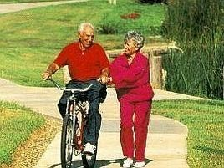
Una vecchiaia irrisolta e rancorosa avvelena la vita ed ogni rapporto.
E allora come andare oltre?
Come passare dai rimpianti ad una sana nostalgia che pacifichi l’anima e regali un tempo di pace e serenità interiore?

Slide 12
Innanzitutto piangere sul latte versato ovviamente non porta da nessuna parte.
C’è da mettere in campo tanta umiltà, accettando i propri errori e fallimenti passati.
C’è da non aver paura di avere un minimo di tenerezza verso se stessi e i propri limiti.
C’è da non aver paura di guardar in faccia a tutta la sofferenza che abbiamo dato e a tutta quella che abbiamo subito.

Slide 13
Guarire la memoria
Se c’è una cosa che non manca nell’anzianità è il tempo e l’andare al passato.
Ripercorrere i ricordi in modo passivo serve a poco: è come aprire un cassetto e rimestarlo.
E invece rimettere le cose a posto dopo averle pulite è cosa sana ed intelligente.
Questo può voler dire guarire la memoria, cioè togliere lo sporco, i rancori, gli odi accumulati e restituire il sorriso rubato con le nostre cattiverie o trascuratezze.

Slide 14
Nella nostra memoria sono sedimentati tutti i torti subiti, le offese patite e se in cuor nostro non decidiamo di perdonarli e buttarli alle spalle, staranno lì a buttar su il loro veleno.
Questa operazione deve essere meticolosa e continua.
Ogni volta che ci viene in mente qualcosa di negativo a partire dalla cerchia più vicina dei genitori, fratelli, figli, parenti, insegnanti, vicini e conoscenti, amici e colleghi ecc. ripetere dentro di sé: «Voglio perdonare, voglio dimenticare, voglio provare sentimenti positivi.»

Slide 15
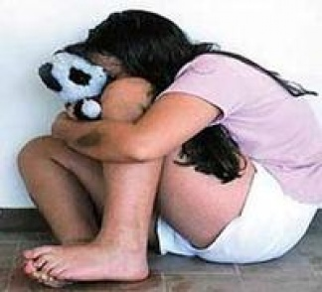
Sembrerà strano, ma nella determinazione della qualità della serenità molto può
il passato infantile, le umiliazioni
e le preferenze in famiglia,
le offese e le percosse,
i vissuti scolastici e
le relazioni coi compagni.

Slide 16
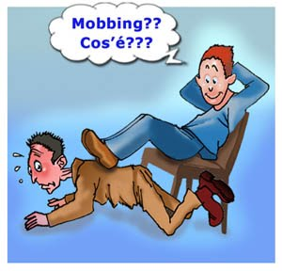
Poi ci sono tutte le ingiustizie della vita, gli inganni,
le lotte e le umiliazioni
sul posto di lavoro,
i dissapori famigliari,
le vicissitudini di coppia,
le ingratitudini ecc.
con tutti c’è una pace da fare
per non affondare nei rancori.

Slide 17
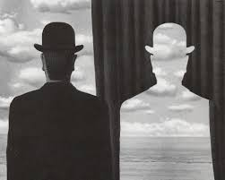
L’operazione più difficile però
è quella di perdonare se stessi,
accettarsi, accogliersi e far pace
con noi stessi.
L’origine della difficoltà a farlo
è da ricercarsi nella superbia,
in quell’atteggiamento che
non ammette il limite e non concede d’esser fallibili.

Slide 18
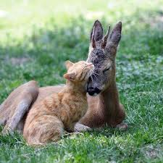
Il segreto…
... è nascosto in una sentimento poco praticato: la gratitudine.
La gratitudine è la capacità
di guardare al passato
come un dono
per poter amare nel presente
e non essere ostaggi
della paura del futuro.

Slide 19
Cantico delle creature
Laudato sie, mi’ Signore,
cum tucte le tue creature, spetialmente messor lo frate sole, lo qual è iorno, et allumini noi per lui.
Et ellu è bellu e radiante cum grande splendore,
de te, Altissimo, porta significatione.
Laudato si’, mi’ Signore,
per sora luna e le stelle, in celu l’ài formate
clarite et pretiose et belle.

Slide 20
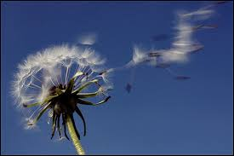
Laudato si’, mi’ Signore, per frate vento
et per aere et nubilo et sereno et onne
tempo, per lo quale a le tue creature dai sustentamento.
Laudato si’, mi’ Signore, per sor’aqua, la quale è multo utile et humile et pretiosa et casta.
Laudato si’, mi' Signore, per frate focu,
per lo quale ennallumini la nocte, et ello
è bello et iocundo et robustoso et forte.

Slide 21
Laudato si’ , mi’ Signore, per sora nostra matre terra, la quale ne sustenta
et governa,
et produce diversi fructi con coloriti flori
et herba.

Slide 22
Laudato si’ , mi’ Signore,
per quelli ke perdonano per lo tuo amore, et sostengo infirmitate et tribulatione.
Beati quelli ke 'l sosterrano in pace,
ka da te, Altissimo,
sirano incoronati.

Slide 23
Laudato si’ mi’ Signore
per sora nostra morte corporale,
da la quale nullu homo vivente pò skappare:
guai a quelli ke morrano ne le peccata mortali; beati quelli ke trovarà ne le tue santissime voluntati,
ka la morte secunda no 'l farrà male.
Laudate et benedicete mi’ Signore'
et ringratiate et serviateli
cum grande humilitate »

Slide 24
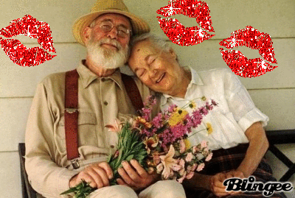
Il segreto della felicità: la gratitudine!
ARRIVEDERCI

